Slide 1



Slide 2
Klausimai
Pliusas, jei padedate tiems kuriems sunkiau sekasi
Vėlavimas
Mobilus telefonas skirtas paskambinti/priimti skambučius
Kaip įsivaizduojate programuotojo darbo dieną? ☺

Slide 3
Kas ta Java?

Slide 4
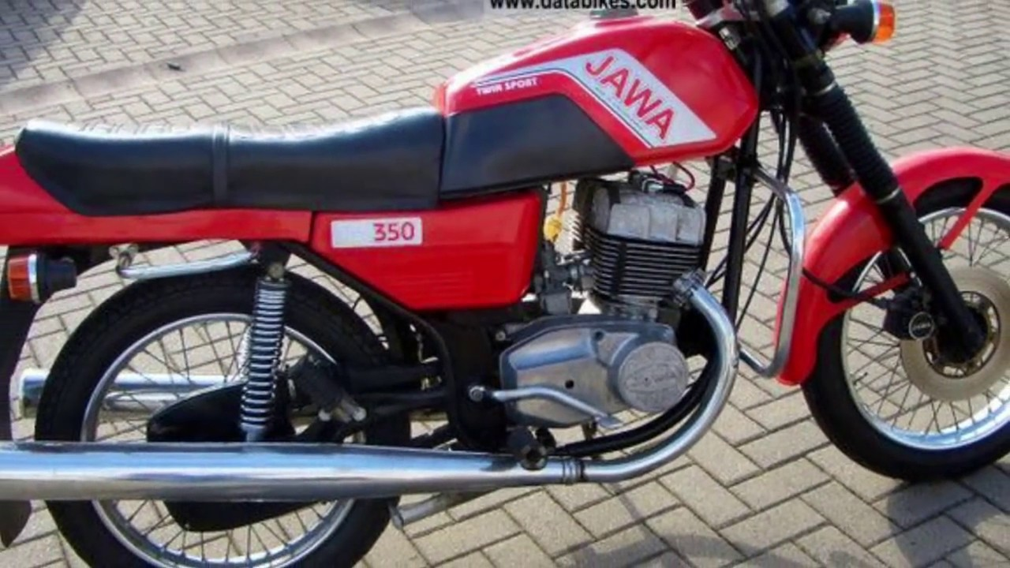
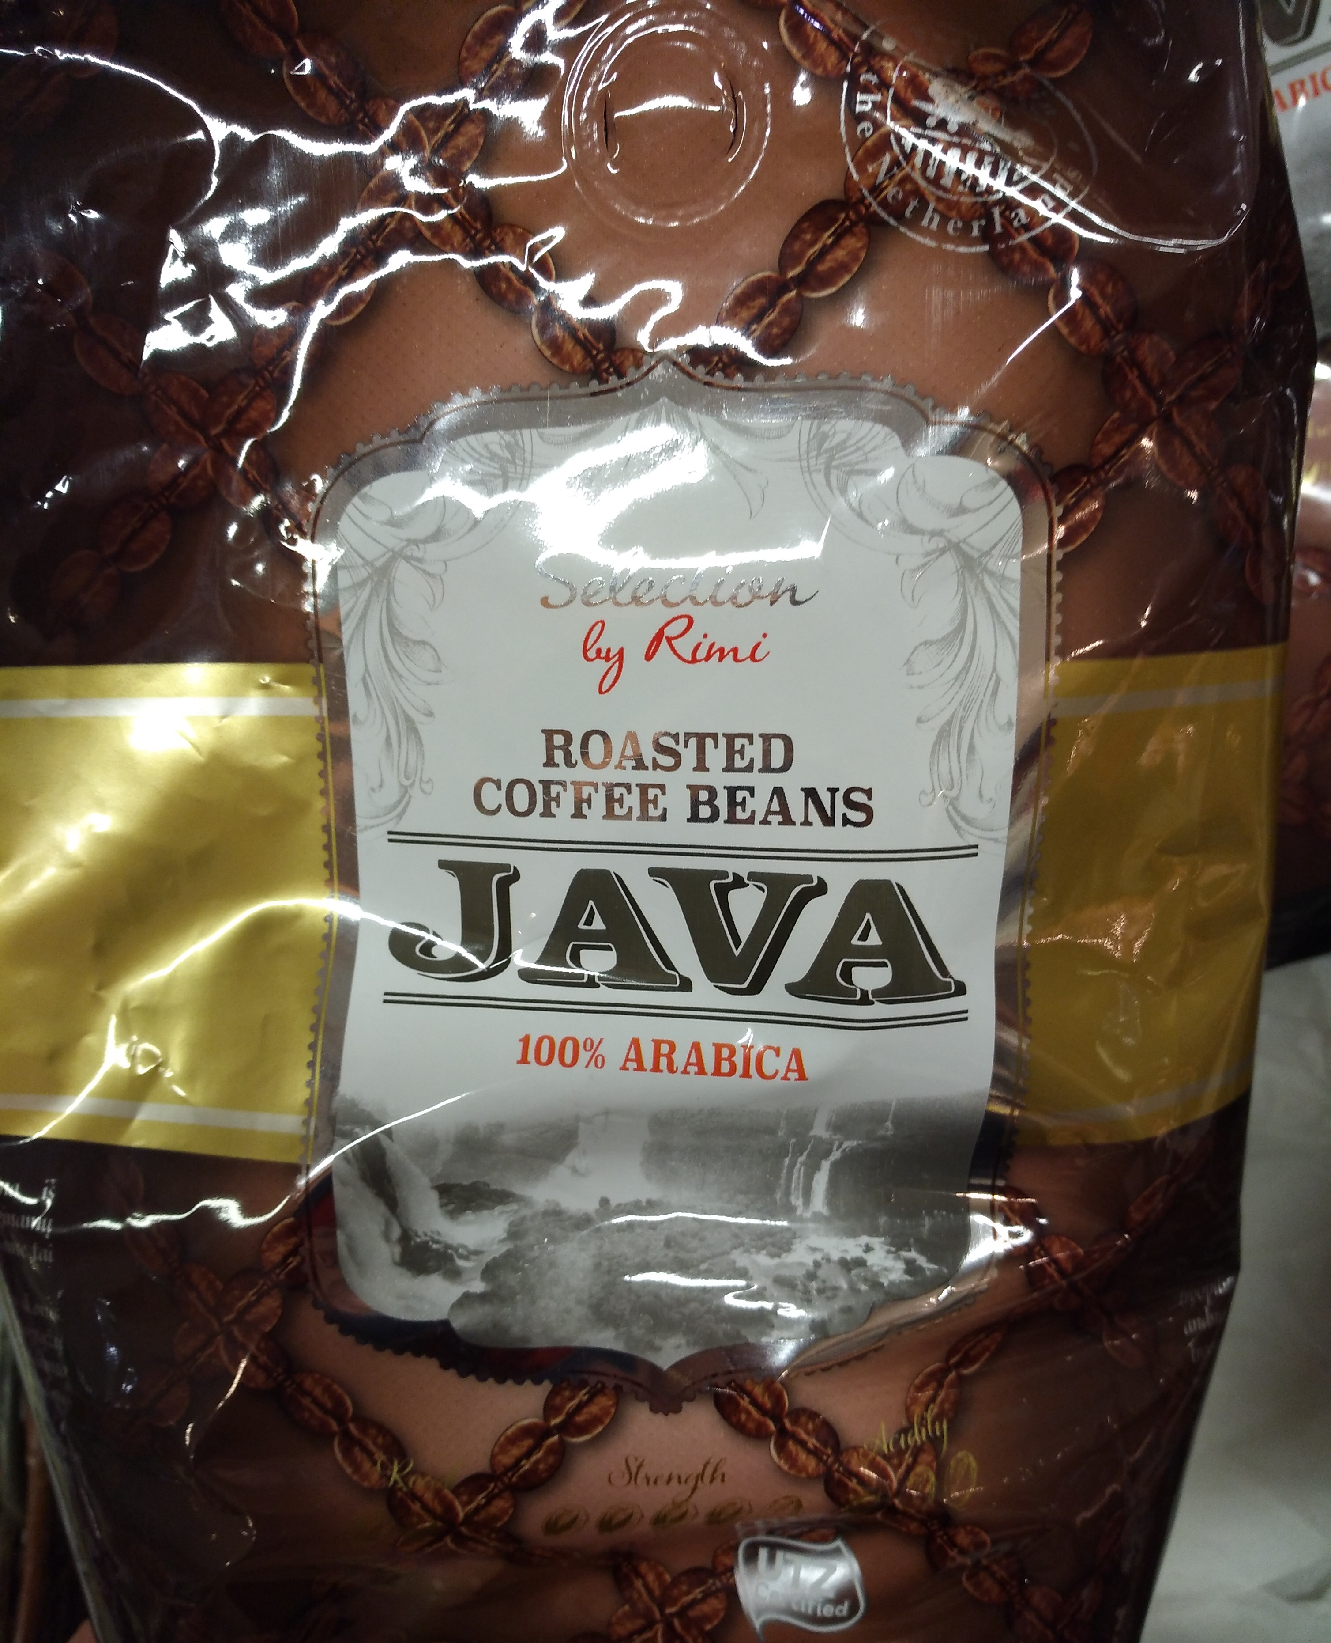
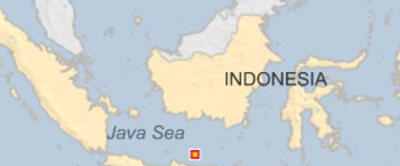
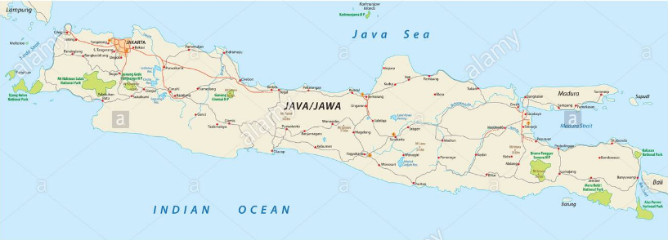

Slide 5
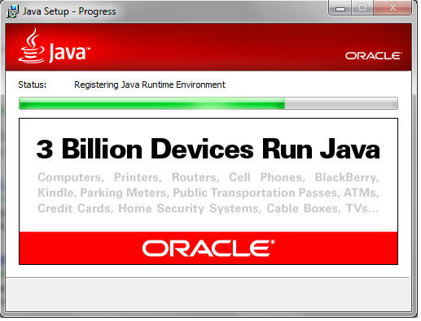
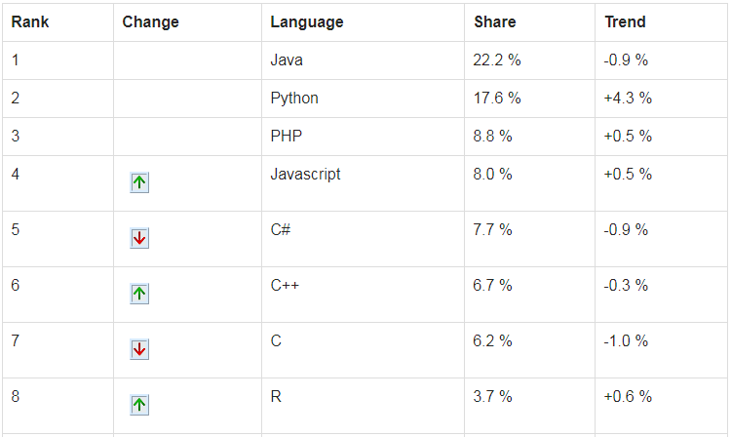
Kur naudojama Java?
Ar girdėjote „Google“, „Linkedin“, „Ebay“, „Netflix“, „Amazon“, „Tesla“, „Philips“, „Canon“, „TripAdvisor“ ir kt.

Slide 6
Java veikia visose platformose

Slide 7



JVM – java virtual machine
JRE – java runtime environment
JDK – java development kit
IDE – integrated development environment

Slide 8
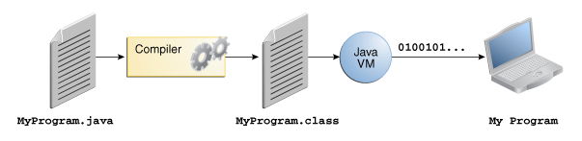
Kaip veikia Java?

Slide 9
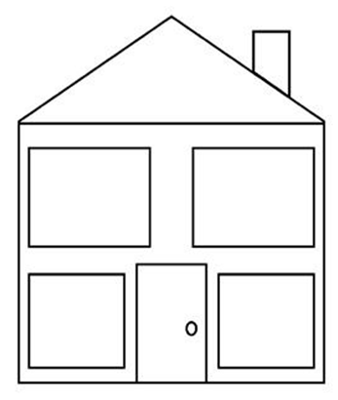
Praktinė užduotis
Sukuriam naują projektą Eclipsėje.
Projektas – namas
Paketas – namo aukštas
Klasė – kambarys
Metodas – būdas atlikti veiksmą kambaryje

Slide 10
Praktinė užduotis
Įvykdome žemiau esantį tekstą programavimo aplinkoje:
public class HelloWorld {
public static void main(String[] args) {
System.out.print("Hello World");
}
}

